Slide 1

过程与产品质量保证
PPQA
张萍
客户第一 | 阳光沟通 | 团队协作 | 拥抱变化 | 学习成长

Slide 2
过程与产品质量保证
目的
便于员工与管理层客观地了解过程和相关工作产品
过程域包括内容
将所执行的过程，工作产品和服务，依据选用的过程说明，标准和程序进行客观评估
识别并记录不符合的问题
对项目成员与管理人员，提供质量保证活动的反馈
确保不符合问题已经处理，关闭
2011/2/15

Slide 3
相关过程域及目标
客观评估过程与工作产品（SG）
客观评估执行的过程，相关的工作产品及过程服务，对选用的过程说明，标准及程序的遵循程度
提供客观的情况（SG）
客观追踪与沟通不符合的问题，并确保解决问题
制度化已管理过程（GG）
将过程制度化为已管理过程
制度化已定义过程（GG）
将过程制度化为已定义的过程
2011/2/15

Slide 4
客观评估过程与工作产品
  客观评估过程
根据适用的过程说明，标准及程序，客观评估所指定的执行过程
2. 客观评估工作产品和服务
根据适用的过程说明，标准和程序，客观评估指定的工作产品和服务
输出：
评估报告，不符合报告（审计发现表），纠正措施
质量保证评估的客观性是项目成功的关键 !
2011/2/15

Slide 5
客观评估过程
提倡鼓励员工识别并报告质量问题的环境
建立和维护明确规定的评估准则
使用准则评估所执行的过程，对过程说明，标准及程序的遵循程度
识别评估时发现的每一个不符合事项
识别能改进未来产品和服务过程的学习心得
2011/2/15

Slide 6
客观评估工作产品和服务
    取样时，根据文档化的取样准则，选择要评估的工作产品
    建立和维护明确规定的评估准则，以供评估工作产品
    使用准则评估工作产品
    在工作产品交给客户前进行评估
    在开发过程中，选定里程碑进行工作产品评估
    根据过程说明，标准及程序，对工作产品及服务进行渐进式或渐增式的评估
    识别评估时发现的每一个不符合事项
    识别能改进未来产品和服务过程的学习心得
2011/2/15

Slide 7
提供客观的情况
1. 沟通并确保解决不符合的问题
沟通质量问题，并与成员和管理者确保解决不符合的问题
2. 建立纪录
建立和维护质量保证活动的纪录
输出：
纠正措施报告，评估报告（审计报告），质量趋势报告，评估记录（审核记录），质量保证报告
2011/2/15

Slide 8
沟通并确保解决不符合的问题
      ◆ 尽可能与同行的成员解决每一不符合的问题
      ◆ 当不符合问题在项目内无法解决时，要予以记录
      ◆ 不符合问题在项目内无法解决时，提升到适当的管理层，以了解问题并采取行动
      ◆ 分析不符合问题，以了解是否有质量变化动向需要识别和处理
      ◆ 确保相关关键人员及时知道评估的结果和质量趋势
      ◆ 定期与分派的管理者评审未关闭的问题和趋势，以了解问题并采取行动
      ◆ 追踪问题直到解决
2011/2/15

Slide 9
建立和维护质量保证活动的纪录
      ◆ 详细记录过程与产品质量保证活动，以了解状况和结果
      ◆ 按需要修改质量保证活动的状态与历史
2011/2/15

Slide 10
制度化已管理过程
☆ 与上层管理人员评审状态
☆ 客观评估遵循程度
☆ 监控过程
☆ 识别并纳入相关的关键人员
☆ 管理配置
☆ 训练人员
☆ 分派职责
☆ 提供资源
☆ 计划过程
☆ 建立和维护组织政策
2011/2/15

Slide 11
建立和维护组织政策
本政策建立组织的期望，以客观评估过程和相关工作产品，遵循适用的过程说明，标准和程序的程度，并确保解决不符合问题
本政策也建立将过程与产品质量保证功能放置于所有项目的组织期望。过程与产品质量保证必须充分地从项目管理独立出来，以便能客观指出并报告不符合问题
2011/2/15

Slide 12
计划过程和提供资源
项目计划通常包含执行过程与产品质量保证过程的计划。
建立和维护并执行过程与产品质量保证规程的计划
提供充足的资源，以执行过程与产品质量保证规程，开发工作产品和提供过程服务
如：
评估工具
不符合事项追踪工具
2011/2/15

Slide 13
分派职责和训练人员
分派过程与产品质量保证过程的职责与授权，以执行过程，开发工作产品和提供过程服务
为预防主观或偏见，要确保赋予过程与产品质量保证权责的人员，能充分独立且客观的执行评估
按需要训练人员，以执行或支持过程与产品质量保证过程
训练主题：
▲ 应用领域
▲ 客户关系
▲ 项目的过程说明，标准，程序及方法
▲ 质量保证目标，过程说明，标准，程序，方法及工具
2011/2/15

Slide 14
管理配置
将指定的过程与产品质量保证过程工作产品，纳入适当等级的配置管理
纳入的工作产品有：
⊙ 不符合报告
⊙ 评估记录和报告
2011/2/15

Slide 15
识别并纳入相关的关键人员
项目关键人员应参与的活动：
建立过程与工作产品客观评估的准则
评估过程和工作产品
解决不符合的问题
追踪不符合问题直到关闭
2011/2/15

Slide 16
监控过程
按本过程（制度化已管理过程）的执行计划，监控过程与产品质量保证过程，并采取适当的纠正措施
用于监控的度量指标：
  ⊕ 计划与执行客观过程评估的差异
  ⊕ 计划与执行客观工作产品评估的差异
2011/2/15

Slide 17
客观评估遵循程度
按本过程（制度化已管理过程）的说明，标准和程序，客观评估过程与产品质量保证过程的遵循程度，并说明不符合的情况
应评审的活动：
＊ 客观评估过程和工作产品
＊ 追踪与沟通不符合问题
应评审的工作产品：
＊ 不符合报告
＊ 评估记录与报告
2011/2/15

Slide 18
与上层管理人员评审状态
与上层管理人员评审过程与产品质量保证过程活动，状况和结果，并解决问题
2011/2/15

Slide 19
制度化已定义过程
  ☆ 建立已定义过程
  建立和维护已定义过程与产品质量保证过程的说明
  ☆ 收集改进信息
  收集从计划和执行过程与产品质量保证过程所产生的工作产品，度量指标，度量结果与改进信息，以支持组织过程与过程资产在未来的使用和改进
2011/2/15

Slide 20
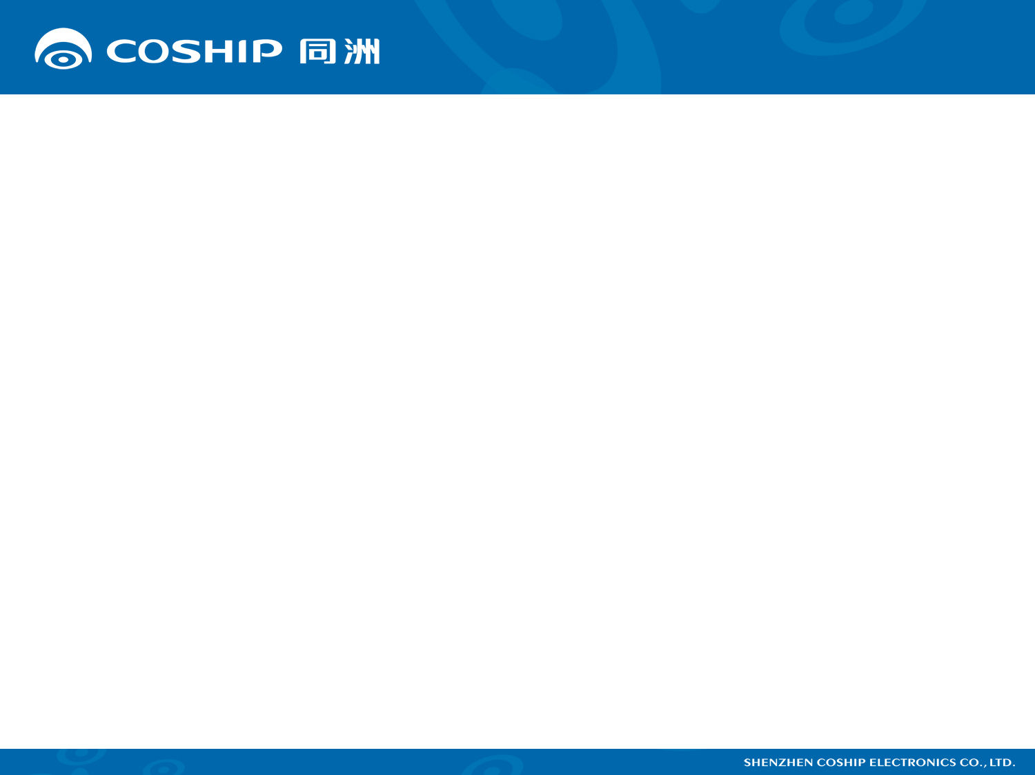

同洲人
核心价值观
客户第一、阳光沟通、团队协作
拥抱变化、学习成长
企业价值观
客户第一、阳光沟通、团队协作
拥抱变化、学习成长
行为准则
尊重、简单、重用、检查、并行
勇气、反馈、认真、责任
变革执行团队行为准则
尊重、简单、重用、检查、并行
勇气、反馈、改善、认真、责任

